Slide 1
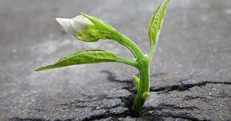
Thứ……ngày…..tháng…..năm…….
TIẾNG VIỆT
ÔN TẬP CUỐI HỌC KÌ I ( TIẾT 6)
Cảnh ngộ: Hoàn cảnh không may, không thuận lợi.

